Slide 1
微算機概論實習
鍵盤

Slide 2
導論
當鍵盤上的一個按鍵被按下，這些字元會被傳送到哪
如何檢查鍵盤緩衝區中是否有字元正在等待
如何將緩衝區中舊的字元清除
如何從鍵盤讀取非ASCII按鍵(如功能鍵、方向鍵)

Slide 3
鍵盤輸入-使用INT 16h
每個按鍵都會產生掃描碼及ASCII碼
當一個延伸鍵被按時，它的ASCII碼會是00h或E0h
按 鍵 | ASCII碼
Del、PageUp、PageDown、Home、End、↑、↓、→、← | E0h
功能鍵(F1-F12) | 00h

Slide 4
鍵盤如何運作
當使用者按下一個按鍵時
鍵盤會送出8位元的掃描碼(scan code,sc)到電腦的鍵盤輸入埠
鍵盤輸入埠會觸發一個中斷，CPU將會執行INT9h服務常式
INT9h服務常式從輸入埠取得鍵盤掃描碼(scan code,sc)並查詢對應的ASCII碼(ASCII code, ac)存到鍵盤緩衝區中
input port
Keyboard
sc
sc
ac, sc
INT 9h handler
type ahead buffer
sc, ac
ac
INT 16h handler
I
INT 21h handler
按鍵處理程序

Slide 5

鍵盤運作流程
INT9h為外部中斷
INT16h為內部中斷
k
0x25
INT9h
0x6B
Circular queue
buffer
INT16h
al = ‘k’

Slide 6
BIOS INT Function
INT Function
5h Print Screen operation.
10h Video display services.
11h Equipment determination.
12h Memory size determination.
13h Diskette and hard disk services.
14h Serial I/O services.
15h Miscellaneous services.
16h Keyboard services.
17h Printer services.
18h BASIC.
19h Reboot.
1Ah Real time clock services.

Slide 7
等待按鍵(10h)
INT16h功能10h將下一個按鍵從鍵盤緩衝區中移出
INT16 功能10h
描述 | 等待按鍵
接收 | AH=10h
回傳 | AH = 鍵盤掃描碼 AL = ASCII碼
注意 | 如果緩衝區中沒有任何按鍵這個功能會等待一個按鍵按下 ；反之，若有按鍵， ASCII碼放在AL，掃描碼放在AH。

Slide 8
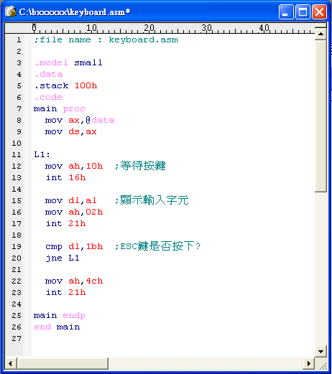
範例一
右方程式碼會執行的動作為何?

Slide 9
檢查鍵盤緩衝區
INT16h功能11h可窺視鍵盤緩衝區，檢查是否有按鍵再等待
可以在任何迴圈內使用這個功能並進行別的工作
INT16 功能11h
描述 | 檢查鍵盤緩衝區
接收 | AH=11h
回傳 | 如果有按鍵在等待 ZF=0，AH = 鍵盤掃描碼，AL = ASCII碼， 否則 ZF=1
注意 | 不會將任何按鍵從緩衝區移除

Slide 10
INT 16h
AH=00hRead Character
AH=01hRead Input Status
AH=10hRead Character Extended (增強版)
AH=11hRead Input Status Extended (增強版)

Slide 11
LAB-清除鍵盤緩衝區
設計一迴圈運算的程式能輸出按下的按鍵且可以使用一些按鍵中斷
  輸出按下的按鍵
  ESC
此程式在循環執行的同時，檢查鍵盤的方向鍵
  ↑↓←→
若按下指定按鍵則程式立即給予回應
  當按下↑↓←→時，印出u、d、l、r

Slide 12
範例二
.model small
.data
.stack 100h
.code
main proc
mov ax, @data
mov ds, ax
L1:
mov dl,2Eh ;輸出 '.'
mov ah,02h
int 21h
mov cx,32
L2:
push cx ;儲存外層迴圈計數值
mov cx,0ffffh ;內層迴圈計數值
L3:
call CheckKeyboard
loop L3
pop cx
loop L2
jmp L1
mov ah,4ch
int 21h
main endp
CheckKeyboard proc
push ax
mov ah,11h ;檢查鍵盤緩衝區
int 16h
;若沒有按鍵在等待zf=0 or zf=1?該做甚麼?
;若有按鍵在等待應如何清除buffer
cmp al,1bh ;ESC鍵是否被按下?
je quit1
;是否是延伸鍵?若是該做甚麼?
;不是ESC及延伸鍵，顯示按下的按鍵(mov
;ah,02h int 21h)
;判斷是哪個延伸鍵，並輸出對應的代表字元
quit1:
mov ah,4ch
int 21h
quit:
pop ax
ret
CheckKeyboard endp
end main

Slide 13
方向鍵盤掃描碼
  ↑ 48h
  ↓ 50h
  ← 4Bh
  → 4Dh

